Slide 1

Công ty TNHH MTV BlendThree
Địa chỉ: Bình Dương
Tell: (+84)4 62 73 73 00/(+84)4 62 73 73 11 | Fax: (+84)4 62 73 73 22
Email: contact@BlendThree.com.vn

Slide 2

GIỚI THIỆU
Công ty TNHH MVT BlendThree thành lập ngày 29/11/2019 với mục tiêu cung cấp cho khách hàng những sản phẩm, dịch vụ và giải pháp CNTT đáng tin cậy và hiệu quả cao nhất.
Tầm nhìn:
Ngay từ ngày đầu hoạt động, BlendThree đã xác định tầm nhìn là trở thành Công ty cung cấp và gia công phần mềm, dịch vụ công nghệ thông tin hàng đầu tại Việt Nam với khách hàng mục tiêu là các cơ quan, tổ chức, đơn vị hành chính nhà nước và các cơ quan doanh nghiệp. BlendThree phấn đấu tạo nên một thương hiệu phần mềm Việt, thể hiện tầm vóc, trí tuệ và niềm tự hào Việt Nam nhằm đóng góp cho sự phát triển của đất nước.

Slide 3
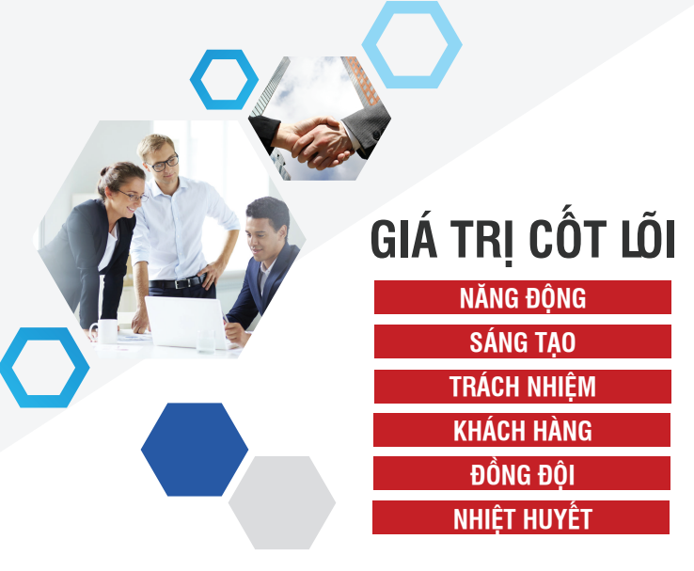
Chúng tôi cung cấp cho khách hàng các sản phẩm, dịch vụ công nghệ thông tin có chất lượng phù hợp, giá cả hợp lý, và tiện ích nhất. Có trách nhiệm hỗ trợ và bảo vệ khách hàng cho tất cả các sản phẩm và dịch vụ mà chúng tôi cung cấp. Sự tăng trưởng của công ty luôn gắn liền với việc nâng cao chất lượng sống và làm việc của mỗi thành viên trong tập thể công ty.

Slide 4
CHỦ TỊCH HỘI ĐỒNG THÀNH VIÊN
HỘI ĐỒNG THÀNH VIÊN
SƠ ĐỒ TỔ CHỨC
GIÁM ĐỐC
PHÓ GIÁM ĐỐC KINH DOANH
PHÓ GIÁM ĐỐC KỸ THUẬT
Nhân sự: 40 người
PHÒNG KINH DOANH
PHÒNG PHÂN TÍCH THIẾT KẾ
PHÒNG TÀI CHÍNH KẾ TOÁN
PHÒNG KIỂM THỬ TRIỂN KHAI
TRUNG TÂM THIẾT BỊ CNTT
TRUNG TÂM PHÁT TRIỂN PHẦN MỀM

Slide 5
NGUỒN VỐN
VỐN ĐIỀU LỆ: 20 tỷ
VỐN PHÁP ĐỊNH: 2 tỷ
VỐN KÝ QUỸ THÀNH LẬP CÔNG TY: 500 triệu

Slide 6
MỤC TIÊU
MỤC TIÊU DÀI HẠN:
Trở thành Công ty cung cấp và gia công phần mềm, dịch vụ công nghệ thông tin hàng đầu tại Việt Nam
Doanh thu tăng trưởng ít nhất 15% mỗi năm.
Chiếm 50-55% thị phần Việt Nam.
MỤC TIÊU NGẮN HẠN:
2022-2023: Marketing sản phẩm dịch vụ thiết kế web 3d. Có 100 khách hàng tiềm năng.
2023-2024: Có thêm 500 khách hàng tiềm năng. Phát triển sản phẩm web 3d. Phát triển công cụ thiết kế web 3d cơ bản.

Slide 7
CHIẾN LƯỢC
HOẠCH ĐỊNH CHIẾN LƯỢC:
CHIẾN LƯỢC MARKETING
CHIẾN LƯỢC KINH DOANH
CHIẾN LƯỢC NGHIÊN CỨU VÀ PHÁT TRIỂN
CHIẾN LƯỢC NHÂN SỰ

Slide 8
CHIẾN LƯỢC MARKETING
Xác định nhóm đối tượng khách hàng tiềm năng.
Nghiên cứu các nhu cầu cấp thiết của nhóm đối tượng khách hàng tiềm năng.
Quảng cáo dịch vụ trên các nền tảng xã hội: facebook, tiktok, …
SEO website.

Slide 9
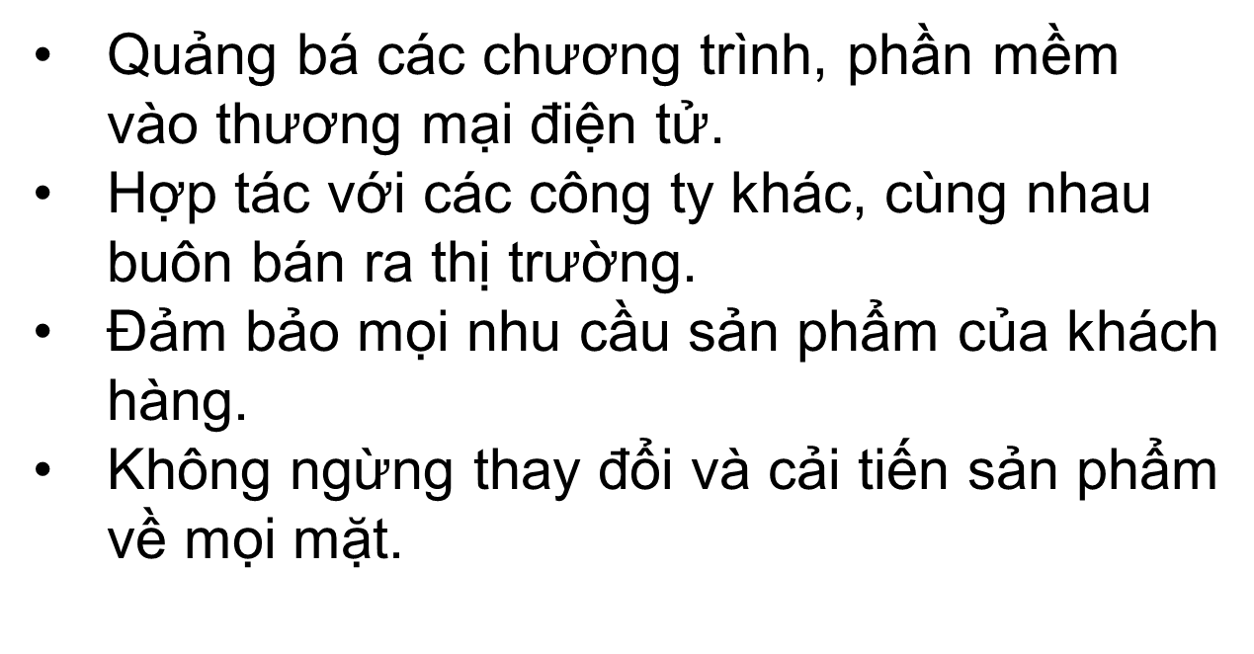
CHIẾN LƯỢC KINH DOANH

Slide 10
CHIẾN LƯỢC NGHIÊN CỨU VÀ PHÁT TRIỂN
· Tận dụng kiến thức và tài năng của những công ty khác để học hỏi.
· Nghiên cứu những dự án mới, phần mềm và phần cứng của công ty.
· Cải tiến quy trình sản xuất để giảm bớt chi phí.
· Đổi mới và sáng tạo các chương trình R&D nhằm bắt kịp xu hướng thời đại 4.0.

Slide 11
CHIẾN LƯỢC NHÂN SỰ
Tuyển dụng nhân viên: 10 người 1 năm Đào tạo trong vòng 2 - 3 tháng Thăng chức
Giáng chức
Sa thải
Tuỳ vào phẩm chất, năng lực và những đóng góp cho công ty, nhân viên sẽ nhận được mức lương nhất định.

Slide 12
TỔ CHỨC

Slide 13
CHỦ TỊCH HỘI ĐỒNG THÀNH VIÊN
Chuẩn bị chương trình, nội dung, kế hoạch của Hội đồng thành viên.
Thay mặt Hội đồng thành viên ký các nghị quyết của Hội đồng thành viên.
Thông báo kịp thời, đầy đủ, chính xác cho công ty về doanh nghiệp mà họ và người có liên quan của họ làm chủ sở hữu hoặc có cổ phần, phần vốn góp chi phố
Triệu tập và chủ trì cuộc họp Hội đồng thành viên hoặc tổ chức việc lấy ý kiến các thành viên.
Giám sát hoặc tổ chức giám sát việc thực hiện các nghị quyết của Hội đồng thành viên.

Slide 14
HỘI ĐỒNG THÀNH VIÊN
Hội đồng thành viên gồm tất cả các thành viên công ty, là cơ quan quyết định cao nhất của công ty.
Quyết định dự án đầu tư phát triển của công ty.
Bầu, miễn nhiệm, bãi nhiệm Chủ tịch Hội đồng thành viên; quyết định bổ nhiệm, miễn nhiệm, bãi nhiệm, ký và chấm dứt hợp đồng đối với Giám đốc hoặc Tổng giám đốc, Kế toán trưởng và người quản lý khác quy định tại Điều lệ công ty.
Quyết định mức lương, thưởng và lợi ích khác đối với Chủ tịch Hội đồng thành viên, Giám đốc hoặc Tổng giám đốc, Kế toán trưởng và người quản lý khác quy định tại Điều lệ công ty.
Quyết định cơ cấu tổ chức quản lý công ty.
Sửa đổi, bổ sung Điều lệ công ty.

Slide 15
GIÁM ĐỐC
Tổ chức thực hiện nghị quyết, quyết định của Hội đồng thành viên.
Quyết định các vấn đề liên quan đến hoạt động kinh doanh hằng ngày của công ty.
Tổ chức thực hiện kế hoạch kinh doanh và phương án đầu tư của công ty.
Ban hành quy chế quản lý nội bộ của công ty, trừ trường hợp Điều lệ công ty có quy định khác.
Bổ nhiệm, miễn nhiệm, bãi nhiệm người quản lý trong công ty, trừ chức danh thuộc thẩm quyền của Hội đồng thành viên.
Ký kết hợp đồng nhân danh công ty, trừ trường hợp thuộc thẩm quyền của Chủ tịch Hội đồng thành viên.
Kiến nghị phương án cơ cấu tổ chức công ty.
Tuyển dụng lao động.

Slide 16
PHÓ GIÁM ĐỐC KINH DOANH
Chủ động xây dựng quy trình quản lý và bố trí nhân lực.
Quyết định các vấn đề về nhân sự phòng kinh doanh.
Đánh giá có ý nghĩa quyết định cao nhất về thành tích của nhân viên kinh doanh.
Tham mưu, đề xuất xây dựng kế hoạch chiến lược kinh doanh.
Chủ động trong công việc liên quan đến hoạt động chiêu thị.
Đạt doanh số theo yêu cầu ban lãnh đạo đặt ra.

Slide 17
PHÓ GIÁM ĐỐC KỸ THUẬT
Lên kế hoạch quản lý, kiểm tra hệ thống máy móc.
Chịu trách nhiệm về hoạt động giám định.
Đề xuất cải tiến kỹ thuật.
Thiết lập hệ thống chuẩn mực cho phòng kỹ thuật.
Báo cáo, tham mưu về kỹ thuật máy móc, thiết bị.
Đào tạo, tuyển dụng nhân lực kỹ thuật.

Slide 18
PHÒNG KINH DOANH
Phòng kinh doanh có chức năng hướng dẫn, chỉ đạo các hoạt động nghiên cứu và phát triển các loại sản phẩm, dịch vụ mới đáp ứng nhu cầu của thị trường.
phát triển nguồn khách hàng tiềm năng mới cho doanh nghiệp. Đồng thời duy trì và phát triển mối quan hệ với khách hàng hiện có.
thúc đẩy quá trình tiêu thụ sản phẩm, hàng hóa, dịch vụ của công ty như là thanh toán quốc tế, huy động vốn, cho vay, bảo lãnh, tư vấn tài chính, liên doanh, liên kết…
Cung cấp thông tin, tài liệu và đảm nhận việc biên phiên dịch các tài liệu cho Ban Giám đốc.

Slide 19
PHÒNG PHÂN TÍCH THIẾT KẾ
Nghiên cứu, xây dựng phương án kỹ thuật cho các dự án doanh nghiệp.
Lập và thẩm định các hồ sơ thiết kế phần mềm.
Phối hợp với các phòng ban khác để hoàn thiện kế hoạch, phương án xây dựng phần mềm.

Slide 20
PHÒNG TÀI CHÍNH KẾ TOÁN
Ghi chép, tính toán, và báo cáo tình hình hiện có. Ghi chép tình hình luân chuyển và sử dụng tài sản, tiền vốn. Ghi chép lại toàn bộ quá trình sử dụng vốn của công ty.
Kiểm tra tình hình thực hiện kế hoạch sản xuất kinh doanh. Kiểm tra kế hoạch thu chi tài chính. Kiểm tra việc giữ gìn và sử dụng tài sản, vật tư, tiền vốn.
Phát hiện kịp thời những hiện tượng lãng phí. Ngăn ngừa những vi phạm chế độ, quy định của Công ty.
Phổ biến chính sách, chế độ quản lý của nhà nước với các bộ phận liên quan khi cần thiết.
Cung cấp các số liệu, tài liệu cho việc điều hành hoạt động sản xuất kinh doanh. Kiểm tra, phân tích hoạt động kinh tế tài chính, phục vụ công tác lập và theo dõi kế hoạch. Cung cấp số liệu báo cáo cho các cơ quan theo chế độ kế toán hiện hành.

Slide 21
PHÒNG KIỂM THỬ, TRIỂN KHAI
Theo dõi, kiểm tra và giám sát quá trình thực hiện dự án, đảm bảo vấn đề kỹ thuật, tiến độ, thiết bị… trong dự án.
Kiểm thử phần mềm giúp nhanh chóng phát hiện các lỗi của phần mềm, giúp giảm chi phí sửa chữa.
Đảm bảo sản phẩm đưa đến tay khách hàng phải là một sản phẩm đạt đủ các yêu cầu của khách hàng về hình thức, giao diện, cấu trúc, tính năng,…và đảm bảo không còn bất cứ lỗi nào trên sản phẩm.
Lập kế hoạch và thực hiện kiểm thử/triển khai.

Slide 22
TRUNG TÂM THIẾT BỊ CNTT
Lắp đặt, sửa chữa, nâng cấp hệ thống thiết bị máy móc, dây chuyền sản xuất,... theo công nghệ mới tiên tiến, phù hợp nhu cầu của doanh nghiệp.
Thường xuyên kiểm tra, giám sát, đảm bảo hệ thống máy móc hoạt động ổn định, chính xác và an toàn.
Theo dõi, bảo trì, sửa chữa, nâng cấp và thay mới hệ thống thiết bị theo định kỳ hoặc hoặc khi có dấu hiệu hư hỏng.
Giải quyết các vấn đề, sự cố liên quan đến hệ thống kỹ thuật, máy móc, thiết bị.
Quản lý đội ngũ nhân sự, kỹ thuật viên, kỹ sư, theo dõi đánh giá KPI và performance của nhân sự

Slide 23
TRUNG TÂM PHÁT TRIỂN PHẦN MỀM
Cung cấp các dịch vụ, giải pháp CNTT
Xây dựng và phát triển phần mềm
Chuyển giao công nghệ cho các đơn vị, tổ chức và cá nhân có nhu cầu.

Slide 24
KIỂM TRA

Slide 25
MỤC ĐÍCH KIỂM TRA
Bảo đảm kết quả đạt được phù hợp với mục tiêu của tổ chức.
Bảo đảm các nguồn lực của tổ chức được sử dụng một cách hữu hiệu.
Làm sáng tỏ và đề ra những kết quả mong muốn chính xác hơn theo thứ tự quan trọng
Xác định và dự đoán những chiều hướng chính và những thay đổi cần thiết trong các vấn đề như: Thị trường, sản phẩm, tài nguyên, tiện nghi, cơ sở vật chất...
Phát hiện kịp thời những vấn đề và những đơn vị bộ phận chịu trách nhiệm để sửa sai.
Làm đơn giản hoá các vấn đề uỷ quyền, chỉ huy, quyền hành và trách nhiệm
Phác thảo các tiêu chuẩn tường trình báo cáo để loại bớt những gì ít quan trọng hay không cần thiết.
Phổ biến những chỉ dẫn cần thiết một cách lien tục để cải tiến sự hoàn tất công tác tiết kiệm thời gian, công sức của mọi người để gia tăng năng suất và lại lợi nhuân cao.
Các điểm kiểm tra thiết yếu là những điểm thường xảy ra thiếu sót, hạn chế và khi xảy ra thì thường có ảnh hưởng lớn tới kết quả hoạt động của doanh nghiệp

Slide 26
CÁC HÌNH THỨC KIỂM TRA
Kiểm tra sau quá trình thực hiện kế hoạch
Kiểm tra định kì
Kiểm tra tổng thể
Kiểm tra nhân sự
Kiểm tra công tác kế hoạch

Slide 27
NỘI DUNG KIỂM TRA
Sản phẩm:
Chất lượng sản phẩm.
Chi phí khởi chạy sản phẩm.
Mức độ hoàn thành kế hoạch.
Marketing:
Doanh thu tiêu thụ.
Chi phí bán hàng.
Chi phí quảng cáo.
Mức độ hài lòng của người tiêu dùng.
Kết quả bán hàng của từng nhân viên.
Quản trị nhân sự:
Năng suất lao động.
Mối quan hệ giữa những người lao động.
Những cá nhân tập thể điển hình.
Phát triển lực lượng quản trị viên.
Tài chính kế toán:
Tài sản của doanh nghiệp.
Kết quả sản xuất kinh doanh.
Dự trữ.
Lưu chuyển tiền tệ.

Slide 28
CHIẾN LƯỢC TĂNG TRƯỞNG TẬP TRUNG

Slide 29
MÔI TRƯỜNG LÀM VIỆC
´Phòng làm việc rộng rãi, được trang bị máy móc hiện đại đáp ứng nhu cầu công việc.
´Có thêm máy điều hòa giúp nhân viên không bị khó chịu khi làm việc.
´Môi trường làm việc năng động, các nhân viên có thể thỏa sức thảo luận, nêu ý kiến để phát triển bản thân.

Slide 30
MÔI TRƯỜNG NỘI BỘ
- Nguồn nhân lực
Xác định chính xác nhu cầu về lao động của đơn vị mình.
Tuyển chọn, tuyển dụng đúng đối tượng, phù hợp với nhu cầu nhân lực.
Phân công lao động khoa học hợp lí để sử dụng, khai thác tối đa nguồn lực lao động của đơn vị.
Cần có các chính sách đãi ngộ hợp lí và có các biện pháp động viên, khuyến khích người lao động tích cực làm việc.
- Khả năng tài chính
Nguồn vốn và khả năng huy động vốn
Tình hình phân bố sử dụng các nguồn vốn
Vệc kiểm soát các chi phí
Các quan hệ tài chính với các bên hữu quan
Cán cân thanh toán
- Khả năng nghiên cứu và phát triển
Khả năng cải tiến kĩ thuật.
Khả năng ứng dụng khoa học, công nghệ mới để nâng cao chất lượng sản phẩm và phát triển sản phẩm mới.

Slide 31
MÔI TRƯỜNG NỘI BỘ
- Khả năng sản xuất kinh doanh
Quy mô sản xuất của tổ chức.
Việc bố trí dây chuyền sản xuất kinh doanh.
Hệ thống điều hành sản xuất, kinh doanh.
Kĩ thuật, công nghệ
Chi phí sản xuất kinh doanh
Chất lượng, giá thành sản phẩm, dịch vụ
- Hoạt động quản trị
Đánh giá về trình độ, kĩ năng quản trị tổ chức trên cở sở rà soát các hoạt động quản trị theo 4 chức năng: hoạch định, tổ chức, điều khiển và kiểm tra.
- Hoạt động Marketing
Các chương trình Marketing được thực hiện như thế nào, có hiệu quả hay không và khả năng hoạt động Marketing của tổ chức so với đối thủ cạnh tranh. Đưa ra phương hướng hoạt động Marketing.
- Văn hóa của tổ chức
Các yếu tố văn hóa ảnh hưởng đến suy nghĩ, hành động của các thành viên. Do đó, nhà quản trị cần xem xét, cân nhắc đến các yếu tố văn hóa trong khi thực hiện vai trò quản trị của mình.

Slide 32
Có 3 loại chiến lược:
1. Chiến lược thâm nhập thị trường
2. Chiến lược phát triển thị trường
3. Chiến lược phát triển sản phẩm

Slide 33
Chiến lược thâm nhập thị trường
Gia tăng số lượng nhân viên bán hàng
Tăng chi phí quảng cáo
Tăng cường các hoạt động xúc tiến bán hàng hoặc gia tăng các nỗ lực quan hệ công chúng

Slide 34
Chiến lược thâm nhập thị trường
Chiến lược này thường được áp dụng trong các trường hợp sau:
Khi các thị trường hiện tại không bị bão hòa với những sản phẩm dịch vụ mà doanh nghiệp cung cấp.
Khi nhu cầu sử dụng các sản phẩm dịch vụ của doanh nghiệp tăng.
Khi thị phần của các đối thủ cạnh tranh chính giảm trong khi doanh số toàn ngành tăng
Khi sự tương quan giữa doanh thu và chi phí tiếp thị là cao.

Slide 35
Chiến lược phát triển thị trường
Tìm kiếm các thị trường trên địa bàn hoàn toàn mới
Tìm ra các giá trị sử dụng mới của sản phẩm
Tìm khách hàng mục tiêu mới

Slide 36
Chiến lược phát triển thị trường
Chiến lược phát triển thị trường được áp dụng trong các trường hợp sau:
Khi các kênh phân phối mới đáng tin cậy, có chất lượng.
Khi vẫn còn các thị trường mới chưa bão hoà.
Khi doanh nghiệp có sẵn điều kiện mở rộng sản xuất kinh doanh.

Slide 37
Chiến lược phát triển sản phẩm
Phát triển các sản phẩm riêng biệt
Phát triển các danh mục sản phẩm

Slide 38
Chiến lược phát triển sản phẩm
Chiến lược này được áp dụng khi:
Khi doanh nghiệp có những sản phẩm thành công đang ở trong giai đoạn chín muồi của vòng đời sản phẩm.
Khi doanh nghiệp cạnh tranh trong 1 ngành có đặc điểm là có những phát triển công nghệ nhanh chóng.
Khi các đối thủ cạnh tranh đưa ra những sản phẩm có chất lượng tốt hơn với giá cạnh tranh.
Khi doanh nghiệp có khả năng nghiên cứu và phát triển đặc biệt mạnh.

Slide 39
Nguồn nhân lực tương ứng
6 tháng đầu: 10 - 20 người.
1 năm: 40 - 50 người.

Slide 40
Mức lương trung bình của các nhân viên trong 6 tháng và 1 năm.
Mức lương trung bình 6 tháng đầu: 5 -6 triệu đồng/ 1 tháng
Mức lương trung bình trong 1 năm: 10 -12 triệu đồng/ 1 tháng

Slide 41
Xây dựng quá trình ứng dụng CNTT
Khái niệm:
Ứng dụng công nghệ thông tin (Information Technology Applications) là quá trình sử dụng công nghệ hiện đại vào hoạt động của các lĩnh vực khác nhau. Thông qua đó, chất lượng sản phẩm, năng suất và hiệu quả công việc sẽ được cải thiện.

Slide 42
Xây dựng quá trình ứng dụng CNTT
Để xây dựng hệ thống CNTT, có 4 giai đoạn mà các doanh nghiệp thường trải qua:
Đầu tư cơ sở về CNTT
Tăng cường ứng dụng tác nghiệp và điều hành
Ứng dụng toàn diện nâng cao năng lực quản lý và sản xuất
Đầu tư để biến đổi doanh nghiệp, tạo lợi thế cạnh tranh quốc tế

Slide 43
Xây dựng quá trình ứng dụng CNTT
Ứng dụng công nghệ thông tin mang lại lợi ích gì cho doanh nghiệp?
Tăng cường bảo mật thông tin khách hàng bằng các công nghệ hiện đại và thông minh nhất
Hỗ trợ phân tích dữ liệu người tiêu dùng nhằm thúc đẩy khả năng tiếp cận khách hàng mục tiêu
Sắp xếp và quản lý bộ phận, đội nhóm trong doanh nghiệp một cách khoa học, công bằng
Phân tích số liệu chính xác, tạo báo cáo trực quan nhằm hỗ trợ doanh nghiệp đưa ra quyết định nhanh chóng và hiệu quả
Dịch vụ chăm sóc, giải quyết nhu cầu của khách hàng đảm bảo được thực hiện liên tục, mọi lúc mọi nơi kể cả ngoài giờ làm việc
Giúp doanh nghiệp giảm bớt gánh nặng về chi phí vận hành và nguồn nhân lực
Tối ưu hóa mọi hoạt động công việc, tiết kiệm thời gian, gia tăng doanh số

Slide 44

Xây dựng quá trình ứng dụng CNTT
Giai đoạn 1: Trang bị cơ sở công nghệ thông tin
Để ứng dụng công nghệ thông tin trước tiên bạn cần đầu tư các trang thiết bị cần thiết. Đừng quá lo lắng nếu ngân sách của doanh nghiệp vẫn còn eo hẹp. Trang thiết bị ở đây chỉ đơn giản là phần cứng, phần mềm và tất nhiên không thế thiếu nguồn nhân lực. Mỗi doanh nghiệp sẽ có mức độ trang bị khác nhau nhưng bạn cần đảm bảo được các thiết bị cơ bản nhất như: máy tính, Internet, thiết bị mạng LAN, WAN, không gian truyền thông trong nội bộ.
Đối với nguồn nhân lực, họ phải có nền tảng kiến thức nhất định về công nghệ thông tin. Tất nhiên bạn không thể thuê một nhân viên sales để lập trình trang web. Giai đoạn này chính là nền tảng để thực hiện các bước ứng dụng công nghệ thông tin tiếp theo.

Slide 45
Xây dựng quá trình ứng dụng CNTT
Giai đoạn 2: Ứng dụng vào điều hành và xử lý tác vụ
Sau khi trang bị đầy đủ về “người và của”, bạn cần nhanh chóng “bắt tay vào làm”. Mỗi phòng ban sẽ có phương thức ứng dụng công nghệ khác nhau dựa trên mục tiêu và nhiệm vụ cần thực hiện. Vì vậy, bạn chỉ cần triển khai công nghệ phù hợp với các tác nghiệp theo từng bộ phận. Điển hình như: chương trình tài chính cho bộ phận kế toán, phần mềm quản lý bán hàng cho bộ phận Sales/Marketing. Công việc này tương tự như trò chơi ghép hình, bạn chỉ cần tìm đúng mảnh ghép là có thể tạo ra bức tranh hoàn hảo.

Slide 46
Xây dựng quá trình ứng dụng CNTT
Giai đoạn 3: Ứng dụng toàn diện
Tại sao gọi giai đoạn “ứng dụng toàn diện”?
Đơn giản vì đây là bước giúp doanh nghiệp bạn hoàn toàn “lột xác”.
Trong giai đoạn 2, bạn ứng dụng công nghệ thông tin theo từng ban, bộ phận và mang tính cục bộ. Ở giai đoạn này, bạn sẽ chuyển đổi từ cục bộ sang toàn thể doanh nghiệp.
Công nghệ thông tin sẽ được phủ rộng khắp doanh nghiệp, đảm bảo cho thông tin được truyền đi giữa các bộ phận một cách thông suốt. Cơ sở dữ liệu cấp cao và phần mềm dữ liệu sẽ hỗ trợ chủ đạo cho doanh nghiệp trong giai đoạn này. Đây được xem là thời điểm “chín muồi” để xây dựng “văn hóa số” cho doanh nghiệp bạn.

Slide 47
Xây dựng quá trình ứng dụng CNTT
Giai đoạn 4: Phát triển chiến lược, tạo sức mạnh cạnh tranh
Sau khi ứng dụng công nghệ thông tin, doanh nghiệp bạn sẽ có lợi thế hơn so với các doanh nghiệp truyền thống khác. Đây là giai đoạn phù hợp để bạn phát triển các chiến lược kinh doanh mới nhằm nâng cao vị thế của mình trên thương trường.
Điều bạn cần làm là ứng dụng công nghệ và tiềm năng của Internet để tăng sức bật cho thương hiệu với hai xu hướng sau:
Intranet: Chia sẻ thông tin trong nội bộ doanh nghiệp
Extranet: Tạo ra không gian kết nối và chia sẻ thông tin giữa doanh nghiệp với khách hàng, đối tác, nhà cung cấp,…
Bên cạnh đó, bạn có thể “xuôi dòng” theo làn sóng công nghệ thông tin bằng cách tham gia vào các sàn thương mại điện tử theo dạng: B2B, B2C hay B2G
Công nghệ thông tin không chỉ là công cụ đắc lực đưa doanh nghiệp lên tầm cao mới. Đây còn là người bạn đồng hành không thể thiếu trên hành trình chuyển đổi số của các doanh nghiệp hiện đại. Ứng dụng công nghệ thông tin chỉ giúp bạn tạo ra thành công, còn chần chừ chính là kẻ thù lớn nhất khiến bạn thất bại..

